Slide 1


Entrenamiento de modelos y evaluación avanzada
Valencian Graduate School and Research Network of Artificial Intelligence
valgrai.eu
valgrai.eu
Alex Martínez Martínez
Valencian Graduate School and Research Network of Artificial Intelligence

Slide 2

Tabla de contenidos
01. Modelos Supervisados
/04
02. Evaluación de Modelos
/11
03. Validación Cruzada
/17
04. GridSearchCV
/18
05. Taller Benchmarking
/19
valgrai.eu

Slide 3

0. Enlaces
https://github.com/almtav08/course-python-ml
Enlaces
valgrai.eu

Slide 4
1. Modelos Supervisados
Descripción
Un modelo supervisado es un tipo de modelo de aprendizaje automático que se entrena con un conjunto de datos etiquetados, es decir, cada ejemplo tiene sus características (X) y su respuesta correcta (y).
Dentro del aprendizaje supervisado hay dos grandes tareas:
Clasificación → predecir etiquetas discretas (ej. spam / no spam).
Regresión → predecir valores numéricos continuos (ej. precio de una casa).
Otros tipos de modelos:
No supervisados
Semisupervisados
Aprendizaje por refuerzo
Modelos Supervisados / Descripción
valgrai.eu

Slide 5
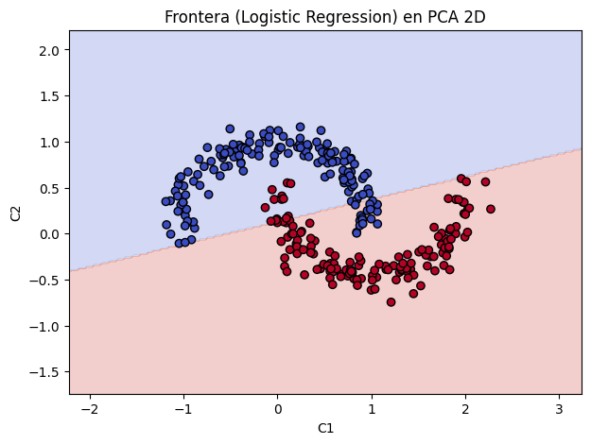
1. Modelos Supervisados
Regresión Logística
La regresión logística es un modelo de aprendizaje supervisado usado principalmente para clasificación binaria (dos clases, como spam/no spam, aprobado/suspenso).
Funcionamiento:
Combinación Lineal de las Características
Transforma ese resultado a un valor entre 0 y 1.
En base a ese valor decide si pertenece a una clase u otra con una función de activación.
Modelos Supervisados / Regresión Logística
valgrai.eu

Slide 6
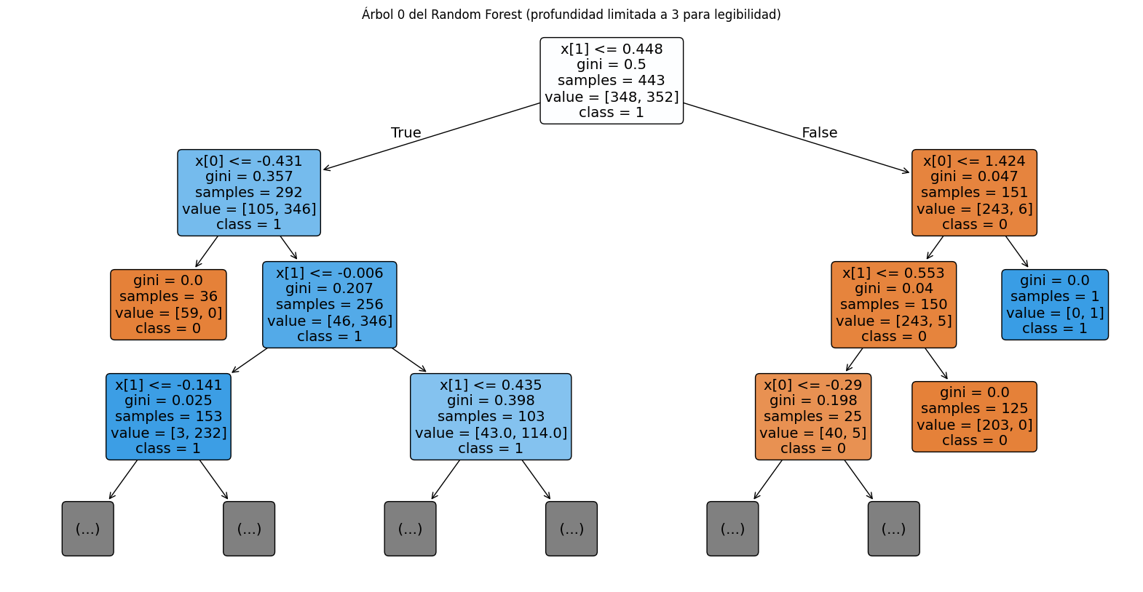
1. Modelos Supervisados
Random Forest
Un árbol de decisión es un modelo de aprendizaje supervisado que se usa para clasificación y regresión. Su funcionamiento imita una especie de "diagrama de preguntas" que va dividiendo los datos hasta llegar a una decisión final.
Funcionamiento:
El árbol formula preguntas basadas en una característica.
Cada camino da lugar a un nodo hoja que corresponde a la clase.
Modelos Supervisados / Random Forest
valgrai.eu

Slide 7
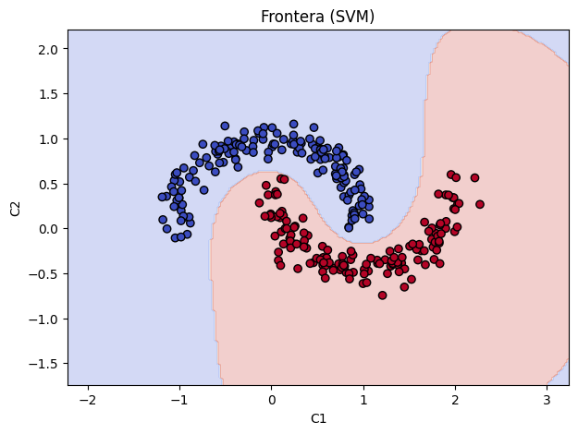
1. Modelos Supervisados
SVM
El SVM busca encontrar un hiperplano (una línea en 2D, un plano en 3D, o una superficie en más dimensiones) que separe las clases de la mejor forma posible.
Funcionamiento:
El SVM elige el hiperplano que deja la mayor distancia entre las dos clases.
Cuando las clases no se pueden separar en el espacio original, el SVM transforma los datos a un espacio de mayor dimensión.
Modelos Supervisados / SVM
valgrai.eu

Slide 8
1. Modelos Supervisados
Oversampling y Undersampling
Es común encontrarnos con datos desbalanceados. Las clases en un conjunto de datos no están representadas de manera equitativa.
Problema Principal: Este desbalance puede hacer que los modelos de aprendizaje automático ignoren la clase minoritaria.
Soluciones:
Oversampling: Consiste en aumentar artificialmente los datos de la clase minoritaria.
Undersampling: Consiste en reducir el número de ejemplos de la clase mayoritaria para equilibrar el dataset.
Modelos Supervisados / Oversampling y Undersampling
valgrai.eu

Slide 9
1. Modelos Supervisados
Multiclase
La clasificación multiclase es un tipo de problema de aprendizaje supervisado en el que los datos pueden pertenecer a más de dos clases posibles.
Muchos algoritmos nativamente manejan multiclase (Random Forest)
Otros que originalmente son binarios tienen que implementar estrategias:
One vs Rest: Se entrena un clasificador por cada clase contra todas las demás.
One vs One: Se entrena un clasificador para cada par de clases.
Softmax: Una función de activación que convierte las salidas en probabilidades para todas las clases a la vez.
Modelos Supervisados / Multiclase
valgrai.eu

Slide 10
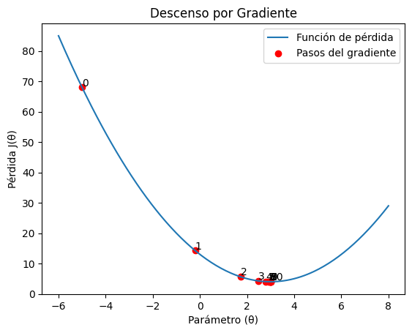
1. Modelos Supervisados
Ajuste del modelo
Tomemos como ejemplo la regresión logística multinomial. Cuenta con 2 tipos de parámetros (pesos W y sesgos b). La salida de este modelo son probabilidades.
Aquí el modelo necesita ajustar sus parámetros para que las probabilidades predichas se acerquen lo más posible a las clases reales. Función de pérdida.
El ajuste se hace mediante descenso de gradiente:
Inicialización de los parámetros.
Cálculo de la pérdida en los datos.
Derivadas (gradientes) → indican en qué dirección
cambiar los parámetros para reducir la pérdida.
Actualización iterativa de los parámetros.
Se repite hasta que el error se estabiliza.
Modelos Supervisados / Ajuste del modelo
valgrai.eu

Slide 11
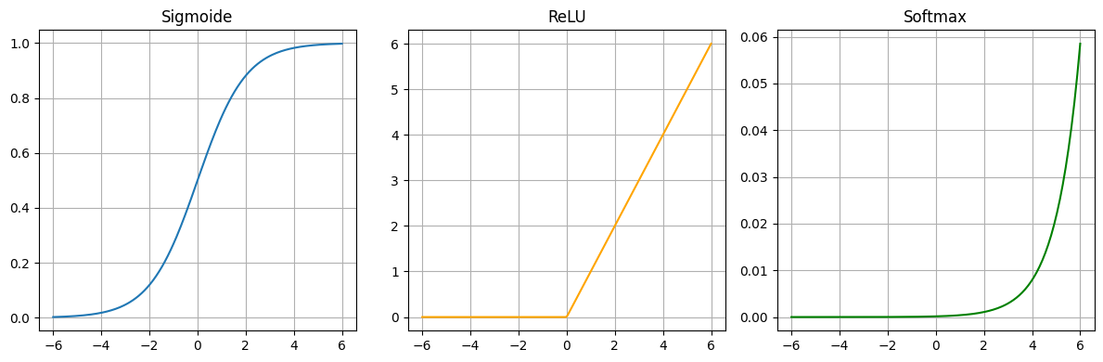
1. Modelos Supervisados
Funciones de Activación
Una función de activación es una transformación no lineal aplicada a la salida que permite al modelo aprender relaciones complejas más allá de lo lineal.
Modelos Supervisados / Funciones de Activación
valgrai.eu

Slide 12
2. Evaluación de Modelos
Objetivos
La evaluación de modelos es el proceso de medir qué tan bien un modelo de cumple con la tarea para la que fue entrenado. Se utiliza para determinar su precisión, confiabilidad y capacidad de generalización a datos nuevos.
No basta con que un modelo funcione con los datos que ya conoce, hay que comprobar que funcione también con datos que nunca ha visto.
Evaluación de Modelos / Objetivos
valgrai.eu

Slide 13
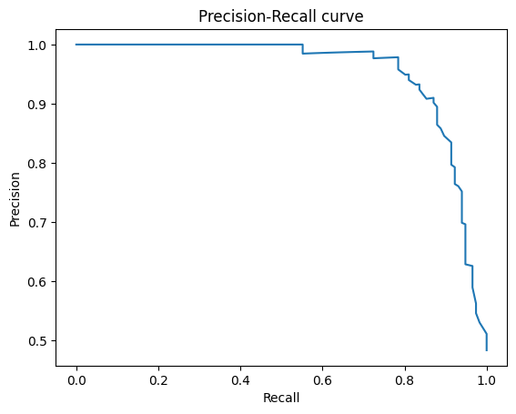
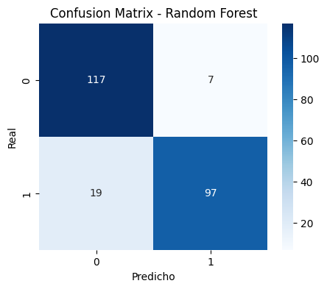
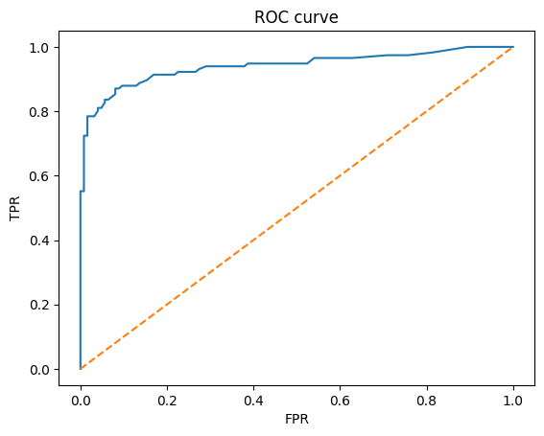
2. Evaluación de Modelos
Métricas
Accuracy: Proporción de predicciones correctas.
Precision: Fracción de verdaderos positivos.
Recall: Verdaderos positivos detectados.
F1: Relación entre Precision y Recall.
Curva ROC: Relación entre la tasa de verdaderos positivos y la tasa de falsos positivos.
Matriz de confusión: Muestra los aciertos y errores de un modelo
Evaluación de Modelos / Métricas
valgrai.eu

Slide 14
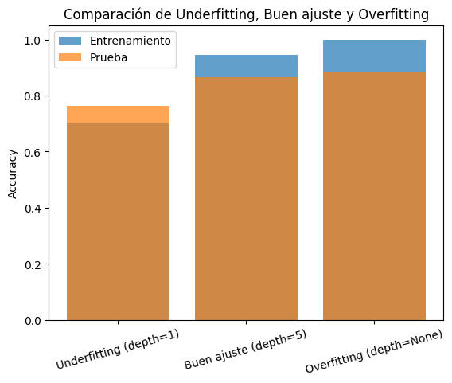
2. Evaluación de Modelos
Overfitting y Underfitting
Underfitting (subajuste): El modelo es demasiado simple y no logra capturar las relaciones de los datos. Tiene mal rendimiento tanto en el conjunto de entrenamiento como en el de prueba.
Overfitting (sobreajuste): El modelo es demasiado complejo y se ajusta demasiado a los datos de entrenamiento, incluso al ruido. Tiene alto rendimiento en entrenamiento pero bajo rendimiento en prueba.
Evaluación de Modelos / Overfitting y Underfitting
valgrai.eu

Slide 15
2. Evaluación de Modelos
Regularización
La regularización es una técnica que ayuda a un modelo a generalizar mejor a datos nuevos y evitar el overfitting.
Tipos comunes de regularización:
L1 (Lasso): añade una penalización proporcional a la suma de los valores absolutos de los coeficientes. Promueve la sparsity (muchos coeficientes en cero).
L2 (Ridge): añade una penalización proporcional a la suma de los cuadrados de los coeficientes. Tiende a reducir los coeficientes pero no a hacerlos cero.
Evaluación de Modelos / Regularización
valgrai.eu

Slide 16
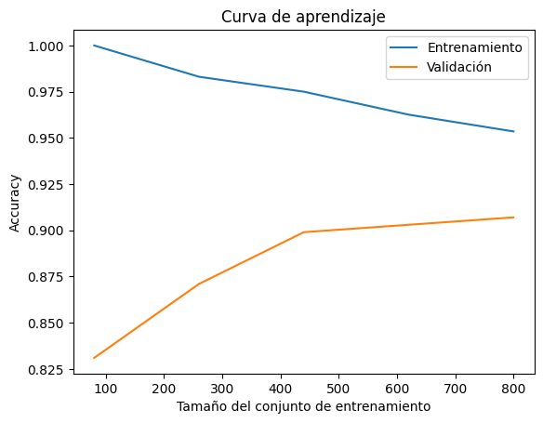
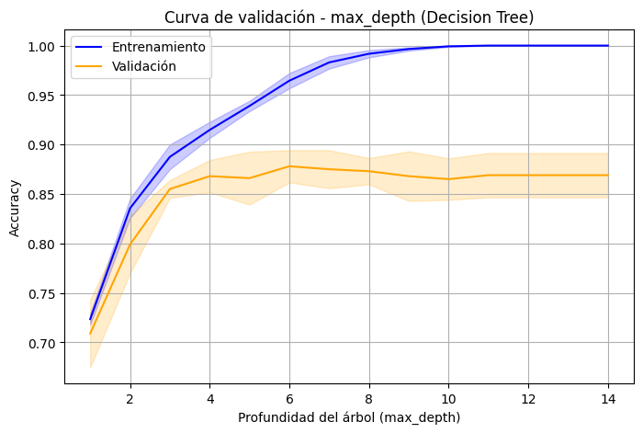
2. Evaluación de Modelos
Curvas de Validación y Aprendizaje
Nos ayudan a diagnosticar el rendimiento de un modelo.
Curva de aprendizaje: muestra cómo varía el rendimiento a medida que aumentamos el número de ejemplos de entrenamiento.
Curva de validación: muestra cómo afecta un hiperparámetro al rendimiento en entrenamiento y validación.
Evaluación de Modelos / Curvas de Validación y Aprendizaje
valgrai.eu

Slide 17
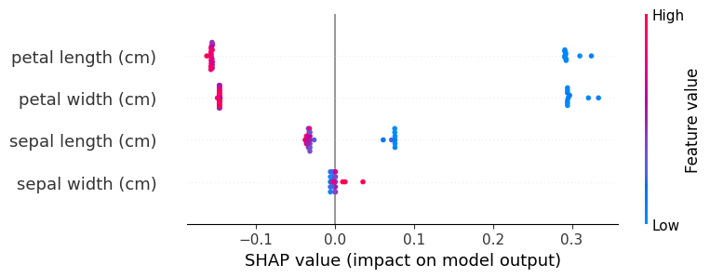
2. Evaluación de Modelos
Interpretación de Modelos
Busca entender cómo y por qué un modelo toma decisiones.
Permite identificar qué variables son más importantes.
Aumenta la confianza en el uso del modelo.
Ayuda a detectar sesgos y mejorar el modelo.
Evaluación de Modelos / Interpretación de Modelos
valgrai.eu

Slide 18
3. Validación Cruzada
La validación cruzada es una técnica para evaluar un modelo de manera más robusta y confiable, comprobando cómo se comporta con datos que no ha visto durante el entrenamiento.
Funcionamiento:
Se divide el conjunto de datos en k partes (folds).
El modelo se entrena con k−1 partes y se prueba con la parte restante.
Se repite el proceso k veces, usando cada parte como conjunto de prueba una vez.
Se calculan métricas promedio para obtener una estimación más estable del rendimiento del modelo.
Evita que la evaluación dependa de cómo se dividieron los datos y ayuda a detectar overfitting o underfitting.
Validación Cruzada
valgrai.eu

Slide 19
4. GridSearchCV
Técnica para encontrar los mejores hiperparámetros de un modelo probando sistemáticamente todas las combinaciones posibles en una “rejilla” (grid) y evaluándolas mediante validación cruzada.
Automatiza la búsqueda del conjunto de parámetros que maximiza el rendimiento del modelo en datos no vistos, evitando ajustes manuales y sesgados.
GridSearchCV
valgrai.eu

Slide 20
5. Taller
¡Para el resto de la clase de hoy es hora de probar todo lo que hemos visto hasta ahora!
https://github.com/almtav08/course-python-ml
Taller
valgrai.eu

Slide 21
Valencian Graduate School and Research Network of Artificial Intelligence
valgrai.eu
valgrai.eu
Valencian Graduate School and Research Network of Artificial Intelligence

